Slide 1


YOLO
物体检测
学部：电子信息及电气工程学部
指导教师：孔雨秋
组员：李铭潍 彭仁超 李太清

Slide 2
01
YOLO原理
02
国内外研究进展
小组研究内容
03
工作进度安排
04

Slide 3
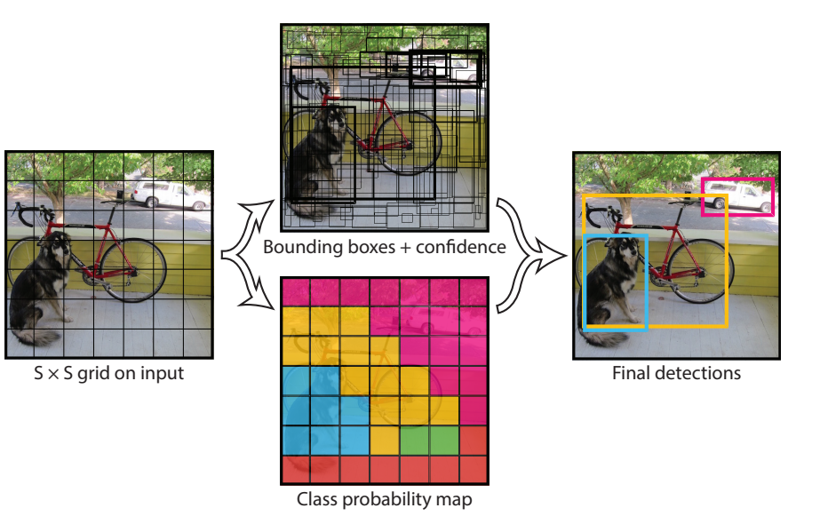
YOLO的原理
算法的核心思想就是利用整张图作为网络的输入，将目标检测看作一个回归问题来解决，直接在输出层 回归预选框的位置和类别。
每个单元格会预测多个边界框（包括其大小和位置）以及边界框的置信度。

Slide 4
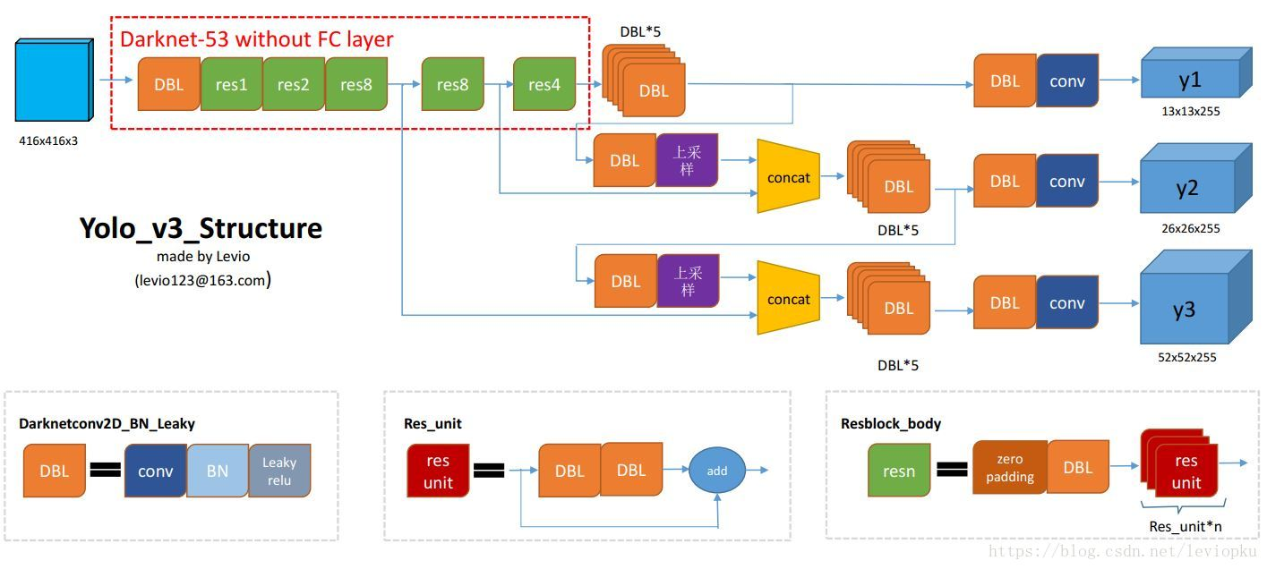
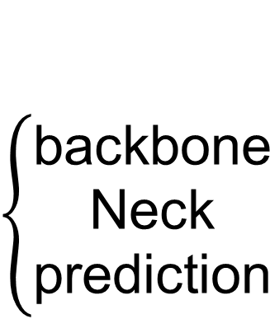
YOLO国内外研究进展
YOLOv3
$$\left\{\begin{aligned}\text{backbone} \\ \text{Neck} \\ \text{prediction}\end{aligned}\right.$$
Backbone核心:由一系列卷积和残差网络构成，用于提取特征neck:负责更好的利用backbone提取的特征
Prediction:负责分类、定位。

Slide 5
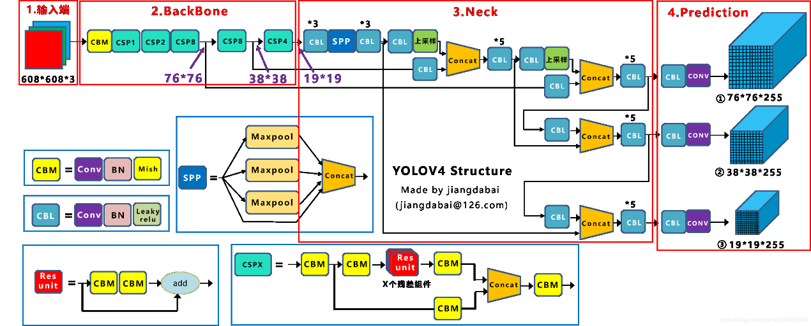
YOLO国内外研究进展
YOLOv4
引入了数据增强，Dropblock正则化，新的损失函数等技巧来提高性能.此外也对YOLOv3的特征提取网络进行了改进。

Slide 6
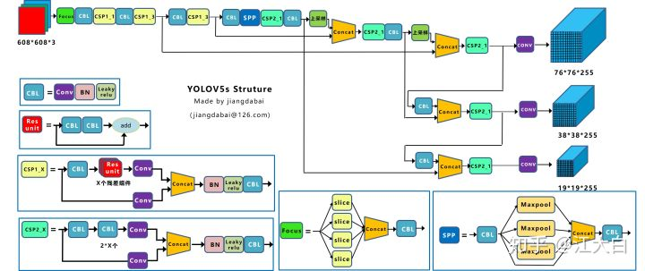
YOLO国内外研究进展
YOLOv5
Neck结构中，采用CSP2结构，加强网络特征融合的能力。
而YOLOv5根据组件的深度和宽度大小分为了s, m , l , x 四个版本达到不同的处理速度和精度。其中Yolov5s速度最快，精度也最低。

Slide 7
YOLO存在问题
(1)因为每个网格值预测两个boundingbox，且类别相同，因此对于中心同时落在一个网格中的物体以及小物体的检测效果差， 在多物体环境下漏检较多；
(2)由于YOLO关于定位框的确定略显粗糙，因此其目标位置定位准确度方面不如Fast-RCNN；
(3)对于外型非常规的物体检测效果不佳。

Slide 8
解决措施
(1) 对YOLOv3 v4 v5算法版本比较
(2) 对YOLOv5中 s m l x四种版本神经网络框架及模型性能比较
(3) 对比不同数据处理方法下，分类器的训练效果
(4) 对比不同数据处理方法下 ，网络的检测效果
(5) 对比不同backbone核心框架和预训练权重 对检测效果的影响

Slide 9
研究方案从三个方面入手
实验训练测试YOLO多个版本的模型性能
(2) 记录数据 ，分析数据 ，撰写实验结果
(3) 研究模型数据并对比分析结果

Slide 10
时间安排
5⽉30⽇-6⽉1⽇ 搭建环境， 查阅⽂献 ，研究YOLO算法框架原理
6⽉2⽇-6⽉6⽇ 实验训练测试现有YOLO模型性能，记录数据 ，分析数据 ，撰写实验结果
6⽉9⽇-6⽉12⽇ 研究模型数据 并对⽐分析结果，撰写结题论⽂

Slide 11

敬请指正！
学部：电子信息及电气工程学部
指导教师：孔雨秋
组员：李铭潍 彭仁超 李太清

